Slide 1
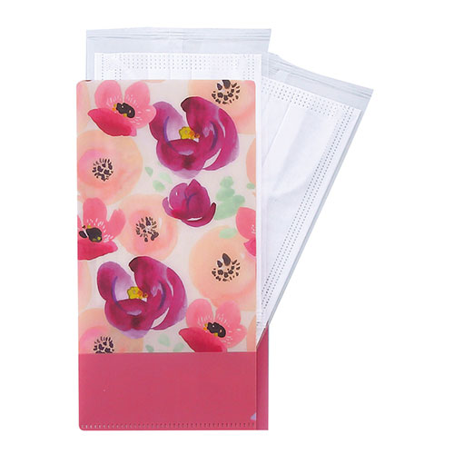
【提案書】
抗ウイルス＆抗菌マスクケース（マスク個装2枚入）
特徴
ストライプデザインがおしゃれな上、ウイルスや菌をしっかりガードしてくれる特殊加工を施した安全性の高いマスクケース2枚セット。イベント等でのばらまき用ノベルティとしてもおすすめ。
納期
納期スペース
仕様
カラー展開：全2種
素材：ケース：ポリプロピレン（抗菌加工、抗ウイルス加工）マスク：不織布
サイズ：200×108mm
包装：ポリ袋入
備考：名入れ可能
お見積
お見積りスペース

